Slide 1
Auskultation inför BT
Pär Hallenberg
Marina Oppenheimer

Slide 2
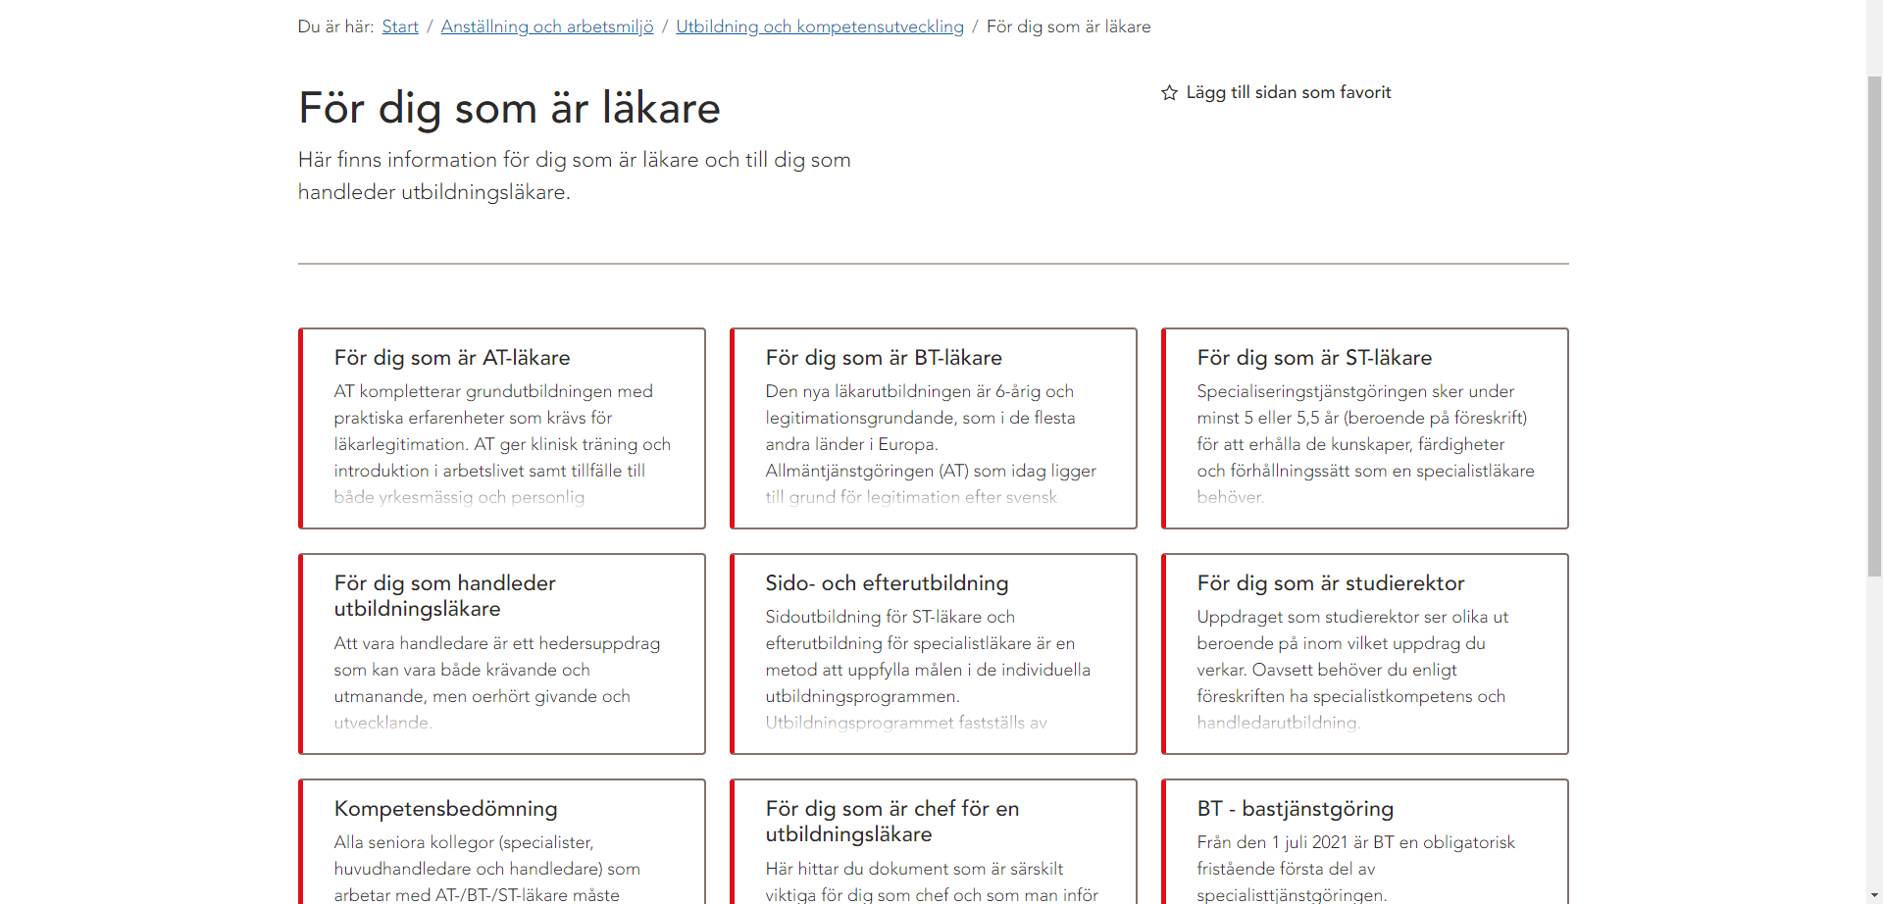

Slide 4
Auskultation VARFÖR?

Slide 5
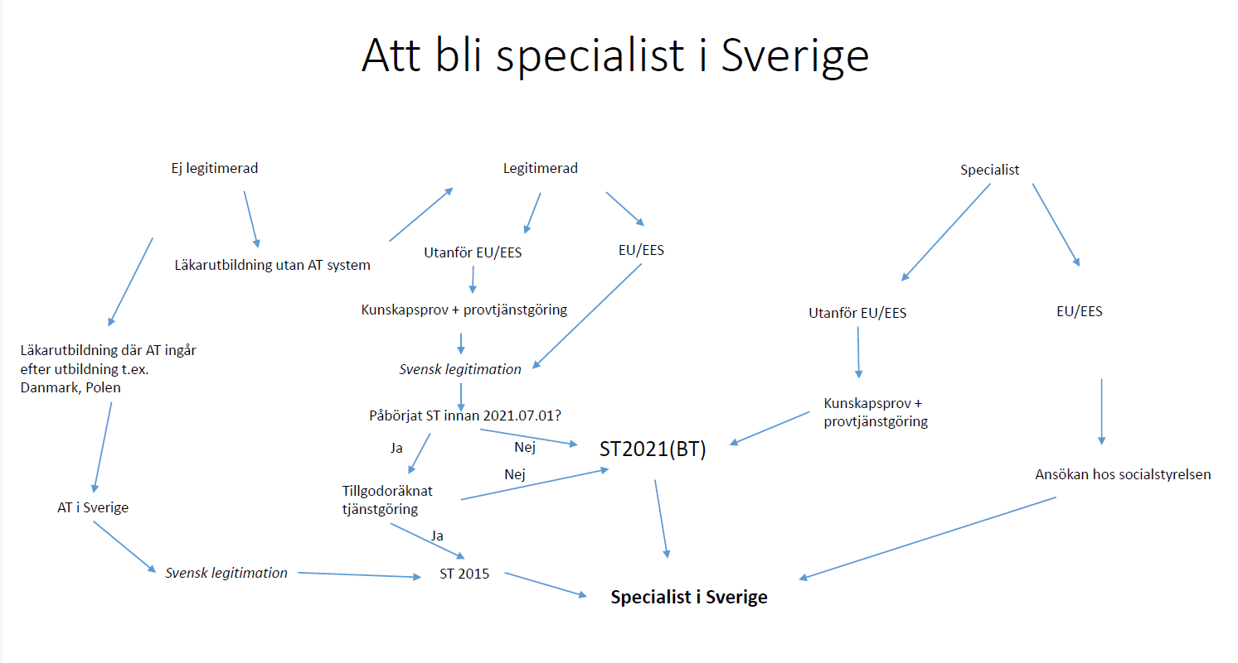
Processen före BT
Innan en rekrytering påbörjas ska chefen göra en kompletterande kompetensanalys tillsammans med HR-funktion och ekonomifunktion. När bemanningsbehovet och tjänsteutrymme för ST-läkare är konstaterat görs en kravprofil. Om kravprofilen visar att kandidater kan ha behov av BT följs nedan process .
Säkerställ utrymme för BT-läkare via HR på sjukhuset eller förvaltningen
Legitimerad läkare med utlandsutbildning
Säkerställ kompetensen och förutsättningar att klara BT
BT-studierektor kan vara behjälplig
Legitimerad läkare med behov av BT
Anställ på tidsbegränsad anställning inför startbesked om BT
BT-processen

Slide 6
BT-processen
Legitimerad läkare med behov av BT
Hälsovalet primärvård
- Inför ST-bedömning (extern via SR)
- Eventuell auskultation
Inom
6 månader
Interna medsittningar för kompetensbedömning
BT-ansökan till BT-kollegium 1
Fortlöpande
BT-studierektor granskar
Komplettering inför BT
Auskultation 2 och eller
Extern medsittning inför BT 3
Skyndsamt
BT-kollegium sammanträder
Inom 6 veckor
Beslut i BT-kollegium
Startbesked BT

Slide 7
Tack!

